Slide 1
микола Реріх

Slide 2
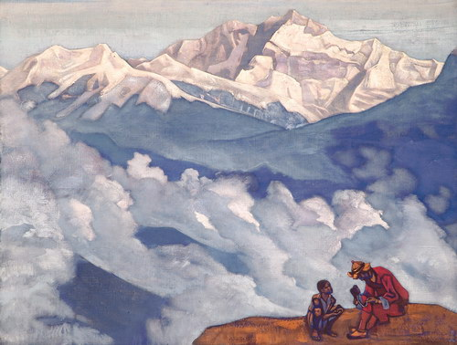

Slide 3
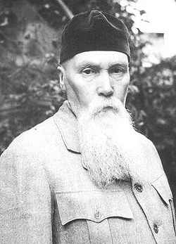
Дата народження: | 27 вересня (9 жовтня) 1874
Місце народження: | Петербург
Дата смерті: | 13 грудня 1947 (73 роки)
Місце смерті: | Нагар, Пенджаб,Індія
Рід діяльності: | Художник, філософ, археолог, мандрівник і письменник

Slide 4
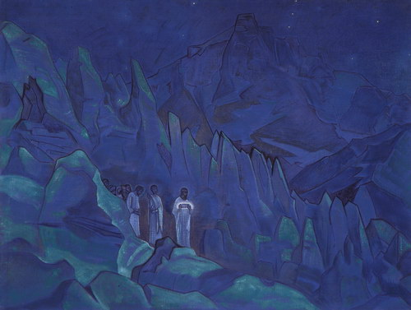

Slide 5
Микола Реріх у юному віці перебував під впливом таких видатних українців свого часу, як Шевченко, Гоголь, Куїнджі, Костомаров, Мордовцев, Микешин. Останній зауважує незвичайні художні здібності у Миколи, дає перші уроки малювання і переконує батька віддати хлопця в ту ж художню академію, у якій вчився і жив Тарас Шевченко, меморіальну майстерню якого утримував Микешин. В ній же Микешин давав і перші уроки Миколі. Там Реріх почув і побачив твори Шевченка. Вони його вразили назавжди. «Кобзар» став настільною книгою для Реріха.

Slide 6
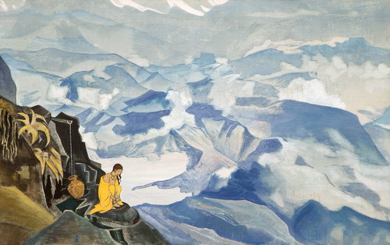

Slide 7
Реріх — художник-учений, художник-літератор, художник-філософ. Його творчість — явище виняткове в історії російського і світового мистецтва. Його полотна привабливі своєрідністю сюжетів, поетичністю, глибоким символізмом, а яскраве життя подібне до дивовижної легенди. Почавши свій шлях в Росії, пройшовши Європу і Америку, він закінчив його в Азії.

Slide 8
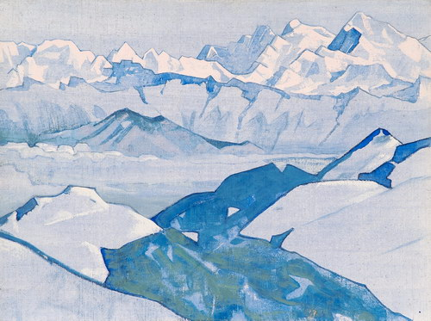

Slide 9
Художня спадщина Реріха величезна. Картини, ескізи декорацій, малюнки Реріха зберігаються в музеях і приватних колекціях багатьох країн світу. У Радянському Союзі великі зібрання творів Реріха, окрім Державної Третьяковської галереї і Музею мистецтва народів Сходу в Москві, містяться в Державному російському музеї в Ленінграді, в Горьківському художньому музеї і в Новосибірській картинній галереї.
Картини Реріха в Державній Третьяковській галереї відображають головні етапи його творчого шляху.

Slide 10
